Slide 1
基于重建误差的不平衡样本分类

Slide 2
目录
参考文献
我的模型

Slide 3
Dual autoencoders features for imbalance classification problem
发表于《pattern recognition》2016.6 citation 1

Slide 4
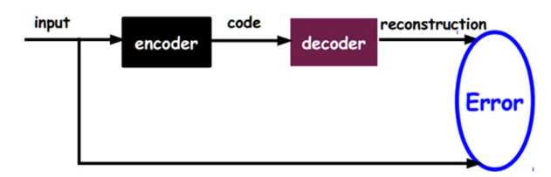
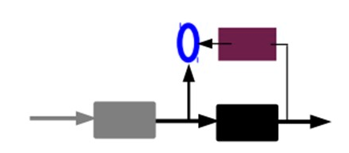
自动编码器
逐层训练

Slide 5
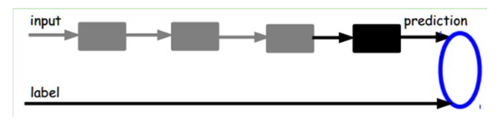
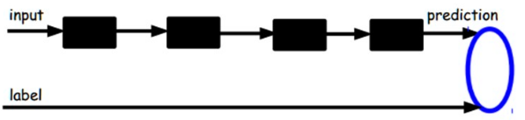
自动编码器
调整分类器
调整系统

Slide 6
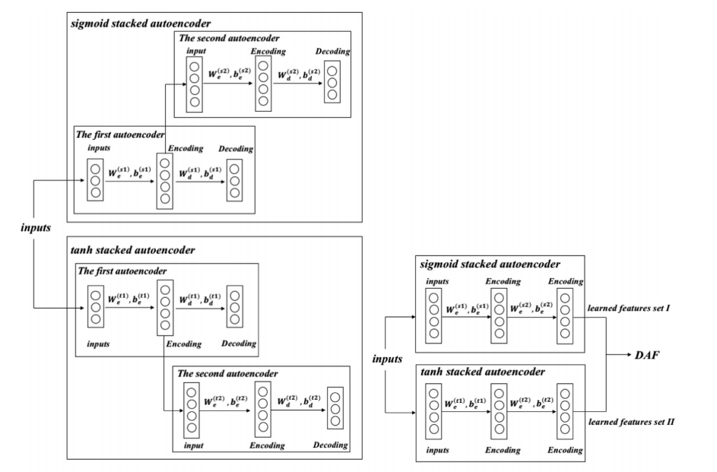
参考文献

Slide 7
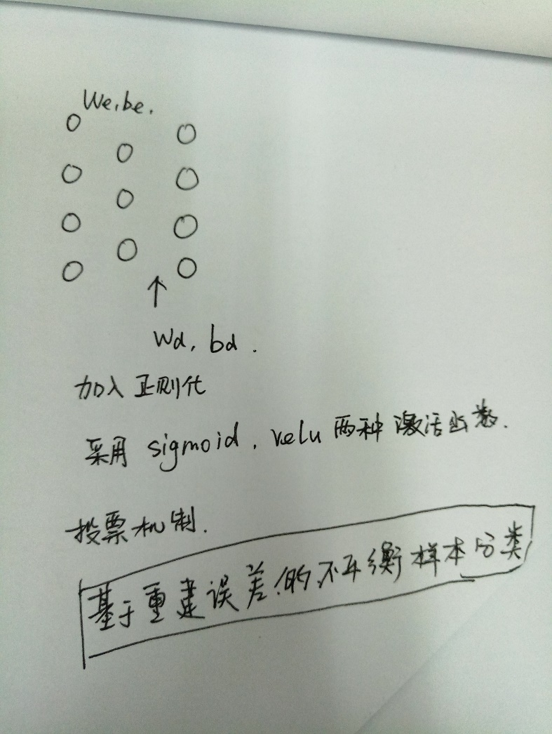
我的模型

